Slide 1
Tổng quan về Big data
Lê Anh Quân

Slide 2
Mục lục
I. Tổng quan về Big Data 1. Big Data là gì? 2. Các lớp trong Big Data và chức năng của chúng
II. Các loại dữ liệu 1. Structured Data 2. Semi-structured Data 3. Unstructured Data
III. Các loại cơ sở dữ liệu lớn 1. Data Warehouse 2. Data Lake 3. Data Lakehouse
IV. Hortonwork Data Platform (HDP)

Slide 3
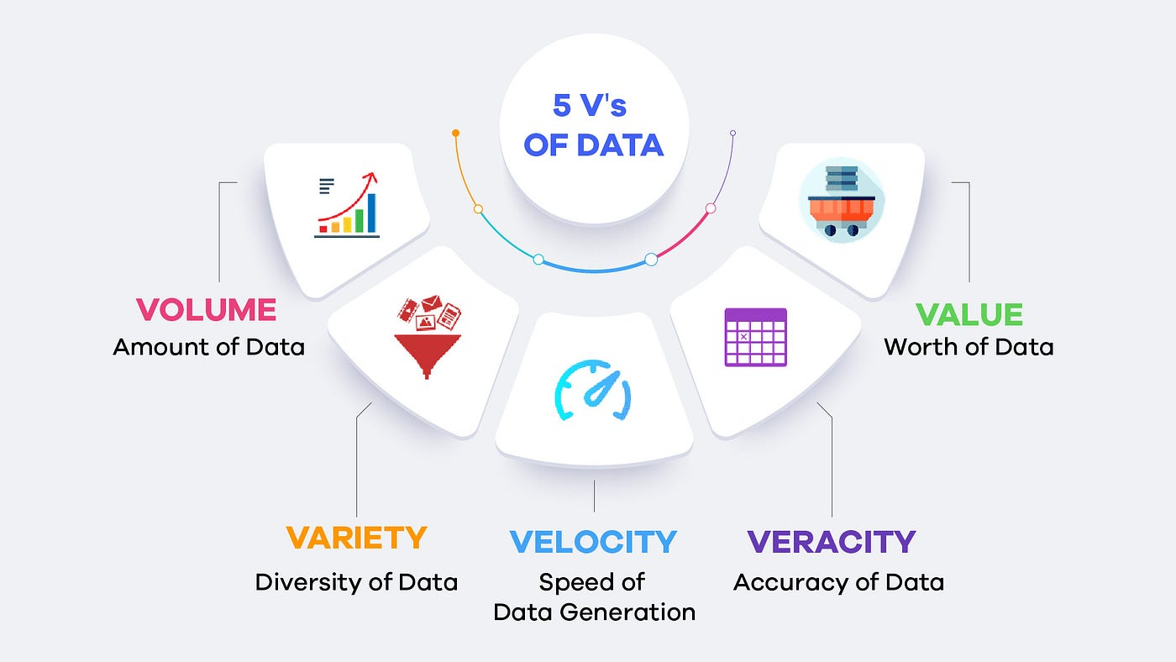
Big data Là gì?
Big Data (Dữ liệu lớn) là thuật ngữ chỉ các tập dữ liệu có khối lượng lớn khổng lồ, tốc độ tạo ra cực nhanh và cực kỳ phức tạp. Chúng vượt quá khả năng thu thập, lưu trữ và phân tích của các công cụ phần mềm truyền thống. Dữ liệu này đến từ mạng xã hội, thiết bị thông minh (IoT), hay các giao dịch trực tuyến.

Slide 4
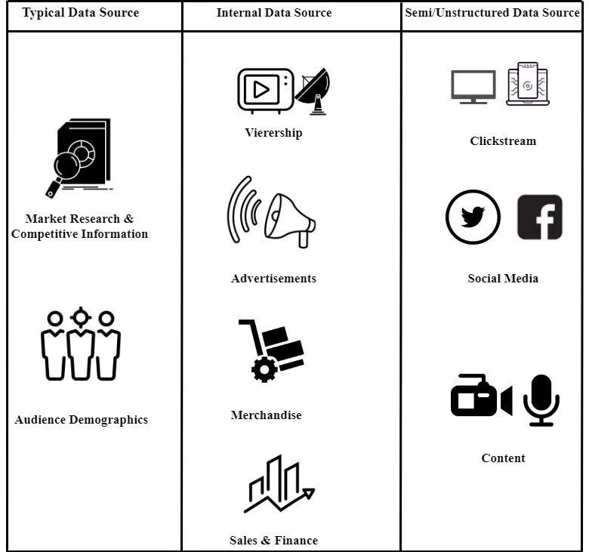
Data source
Data Source (lớp nguồn dữ liệu) trong Big Data là nơi khởi nguồn của khối lượng thông tin khổng lồ đa dạng. Chúng được phân loại thành 4 nguồn chính: dữ liệu mạng xã hội, dữ liệu giao dịch kinh doanh, dữ liệu thiết bị (IoT) và dữ liệu khoa học. Các nguồn này tạo ra thông tin liên tục và đòi hỏi công nghệ lưu trữ, xử lý chuyên biệt.

Slide 5
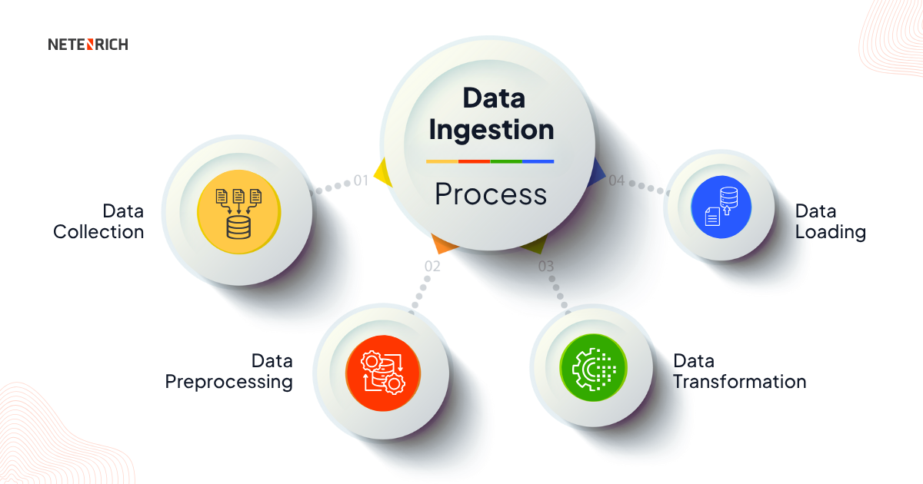
Data ingestion
Data Ingestion là quá trình thu thập và di chuyển khối lượng lớn dữ liệu từ nhiều nguồn khác nhau (IoT, mạng xã hội, ERP) vào hệ thống lưu trữ trung tâm (Data Lake, Data Warehouse). Đây là bước khởi đầu thiết yếu trong kiến trúc Big Data, đảm bảo dữ liệu sẵn sàng để phân tích và xử lý. Quá trình này chủ yếu được thực hiện thông qua ba phương pháp chính:
Batch Ingestion (Thu thập theo lô)
Real-Time/Streaming Ingestion (Thời gian thực)
Micro-Batching

Slide 6
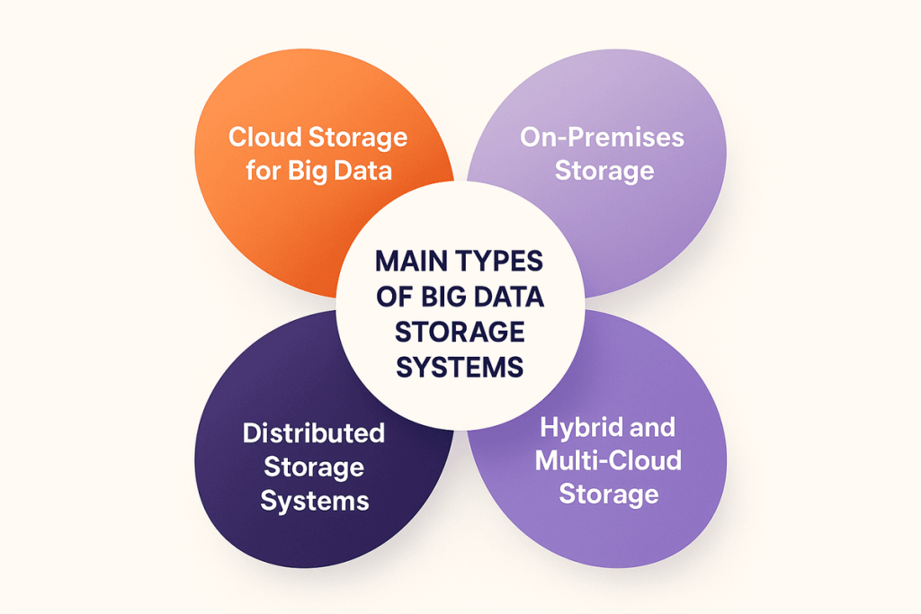
Data Storage
Data Storage trong Big Data là việc sử dụng hệ thống tệp phân tán và các kiến trúc lưu trữ đám mây để lưu giữ khối lượng dữ liệu khổng lồ (Volume) với tốc độ cao (Velocity) và đa dạng định lượng (Variety), vượt quá khả năng xử lý của cơ sở dữ liệu truyền thống. Các kiến trúc lưu trữ phổ biến bao gồm:
Data Lake
Data Warehouse
Data Lakehouse

Slide 7
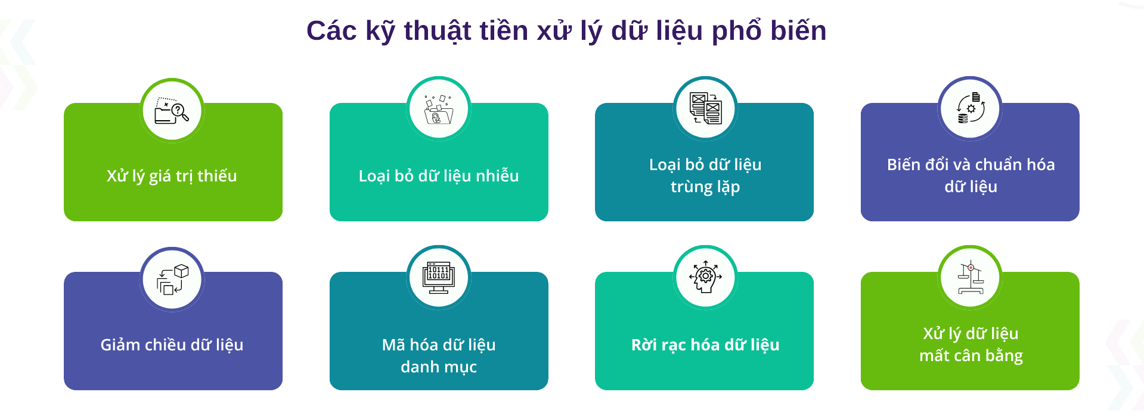
Data processing

Slide 8
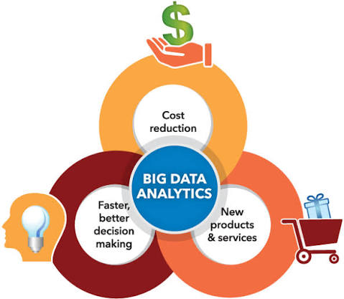
Data analytics
Analytics/Query trong Big Data là quá trình thu thập, xử lý và diễn giải các tập dữ liệu khổng lồ nhằm khám phá các xu hướng ẩn, mô hình và thông tin giá trị. Nó giúp doanh nghiệp tối ưu hóa hoạt động, dự đoán thị trường và đưa ra các quyết định chính xác. Các loại hình phân tích chính bao gồm:
Phân tích mô tả (Descriptive)
Phân tích chẩn đoán (Diagnostic)
Phân tích dữ đoán (Predictive)
Phân tích đề xuất (Prescriptive)

Slide 9
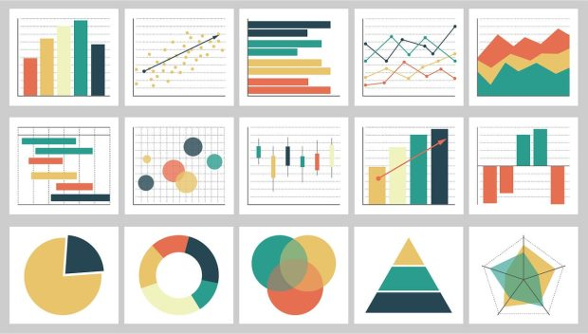
Data visualization
Data Visualization trong Big Data là quá trình chuyển đổi các tập dữ liệu khổng lồ (Volume) và đa dạng (Variety) thành các dạng trực quan như biểu đồ, bản đồ hoặc dashboard. Đây là bước then chốt giúp doanh nghiệp hiểu được dữ liệu, phát hiện các xu hướng ẩn giấu và đưa ra quyết định nhanh chóng.

Slide 10
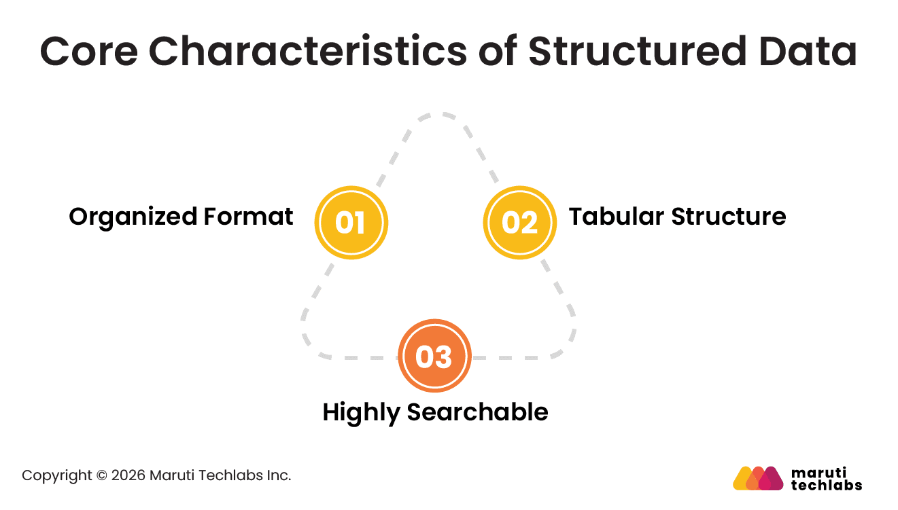
Structured Data
Structured Data (Dữ liệu có cấu trúc) là loại dữ liệu được tổ chức theo các mô hình hoặc khuôn mẫu định sẵn, thường được lưu trữ dưới dạng bảng gồm các hàng và cột. Nó tuân thủ các lược đồ (schema) rõ ràng, giúp cả con người và máy tính dễ dàng truy xuất, tìm kiếm và phân tích.

Slide 11
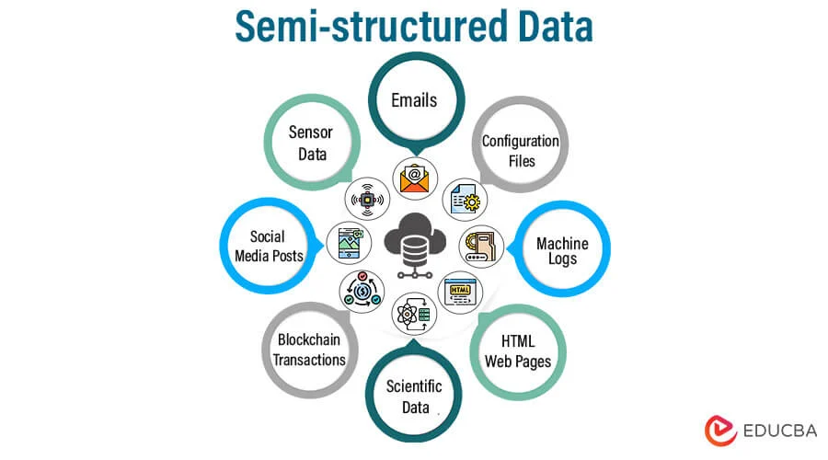
Semi-structured data
Semi-structured Data (Dữ liệu bán cấu trúc) là dạng dữ liệu có tổ chức nhưng không tuân theo một khuôn mẫu bảng cứng nhắc như RDBMS. Thay vì dùng hàng và cột, dữ liệu này thường được lưu trữ dưới dạng các tệp văn bản như JSON, XML hoặc YAML.

Slide 12
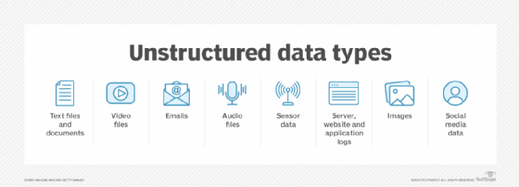
Unstructured data
Unstructured Data (dữ liệu phi cấu trúc) là thông tin không tuân theo mô hình, định dạng hoặc lược đồ dữ liệu được xác định trước. Loại dữ liệu này không thể lưu trữ trong các cơ sở dữ liệu dạng bảng truyền thống mà thường tồn tại dưới dạng các tệp văn bản, hình ảnh, âm thanh hoặc video.

Slide 13
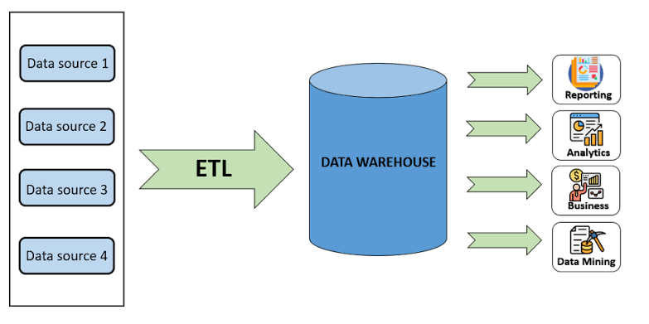
Data warehouse
Data Warehouse (DWH) là hệ thống lưu trữ tập trung dữ liệu lịch sử và hiện tại từ nhiều nguồn khác nhau. Mục đích chính của DWH là phục vụ phân tích, lập báo cáo và hỗ trợ ra quyết định kinh doanh, thay vì chỉ xử lý các giao dịch hàng ngày.

Slide 14
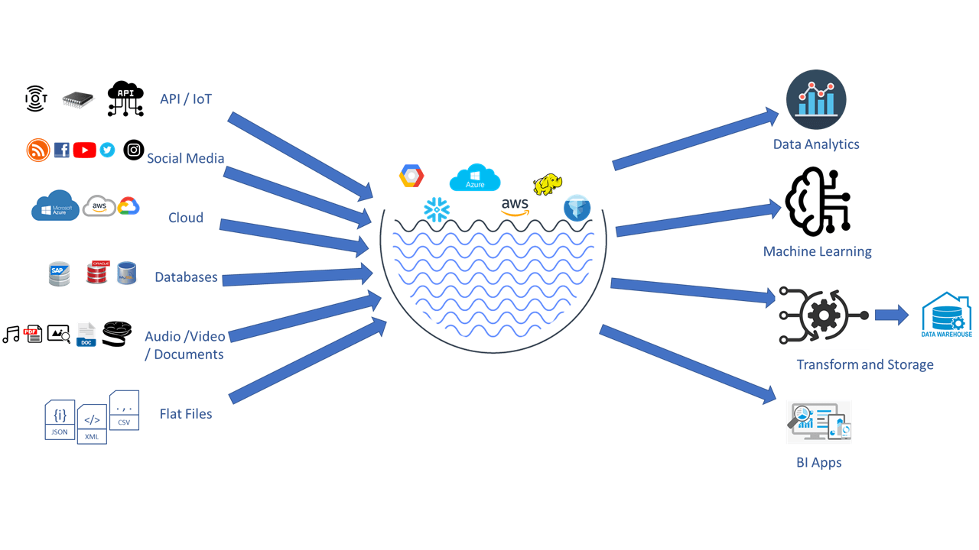
Data lake
Data Lake (hồ dữ liệu) là một kho lưu trữ tập trung cho phép lưu trữ khối lượng lớn dữ liệu ở dạng nguyên bản (raw data). Nó chứa mọi loại dữ liệu (có cấu trúc, bán cấu trúc và phi cấu trúc) mà không cần phải phân loại, làm sạch hay xử lý trước khi lưu.

Slide 15
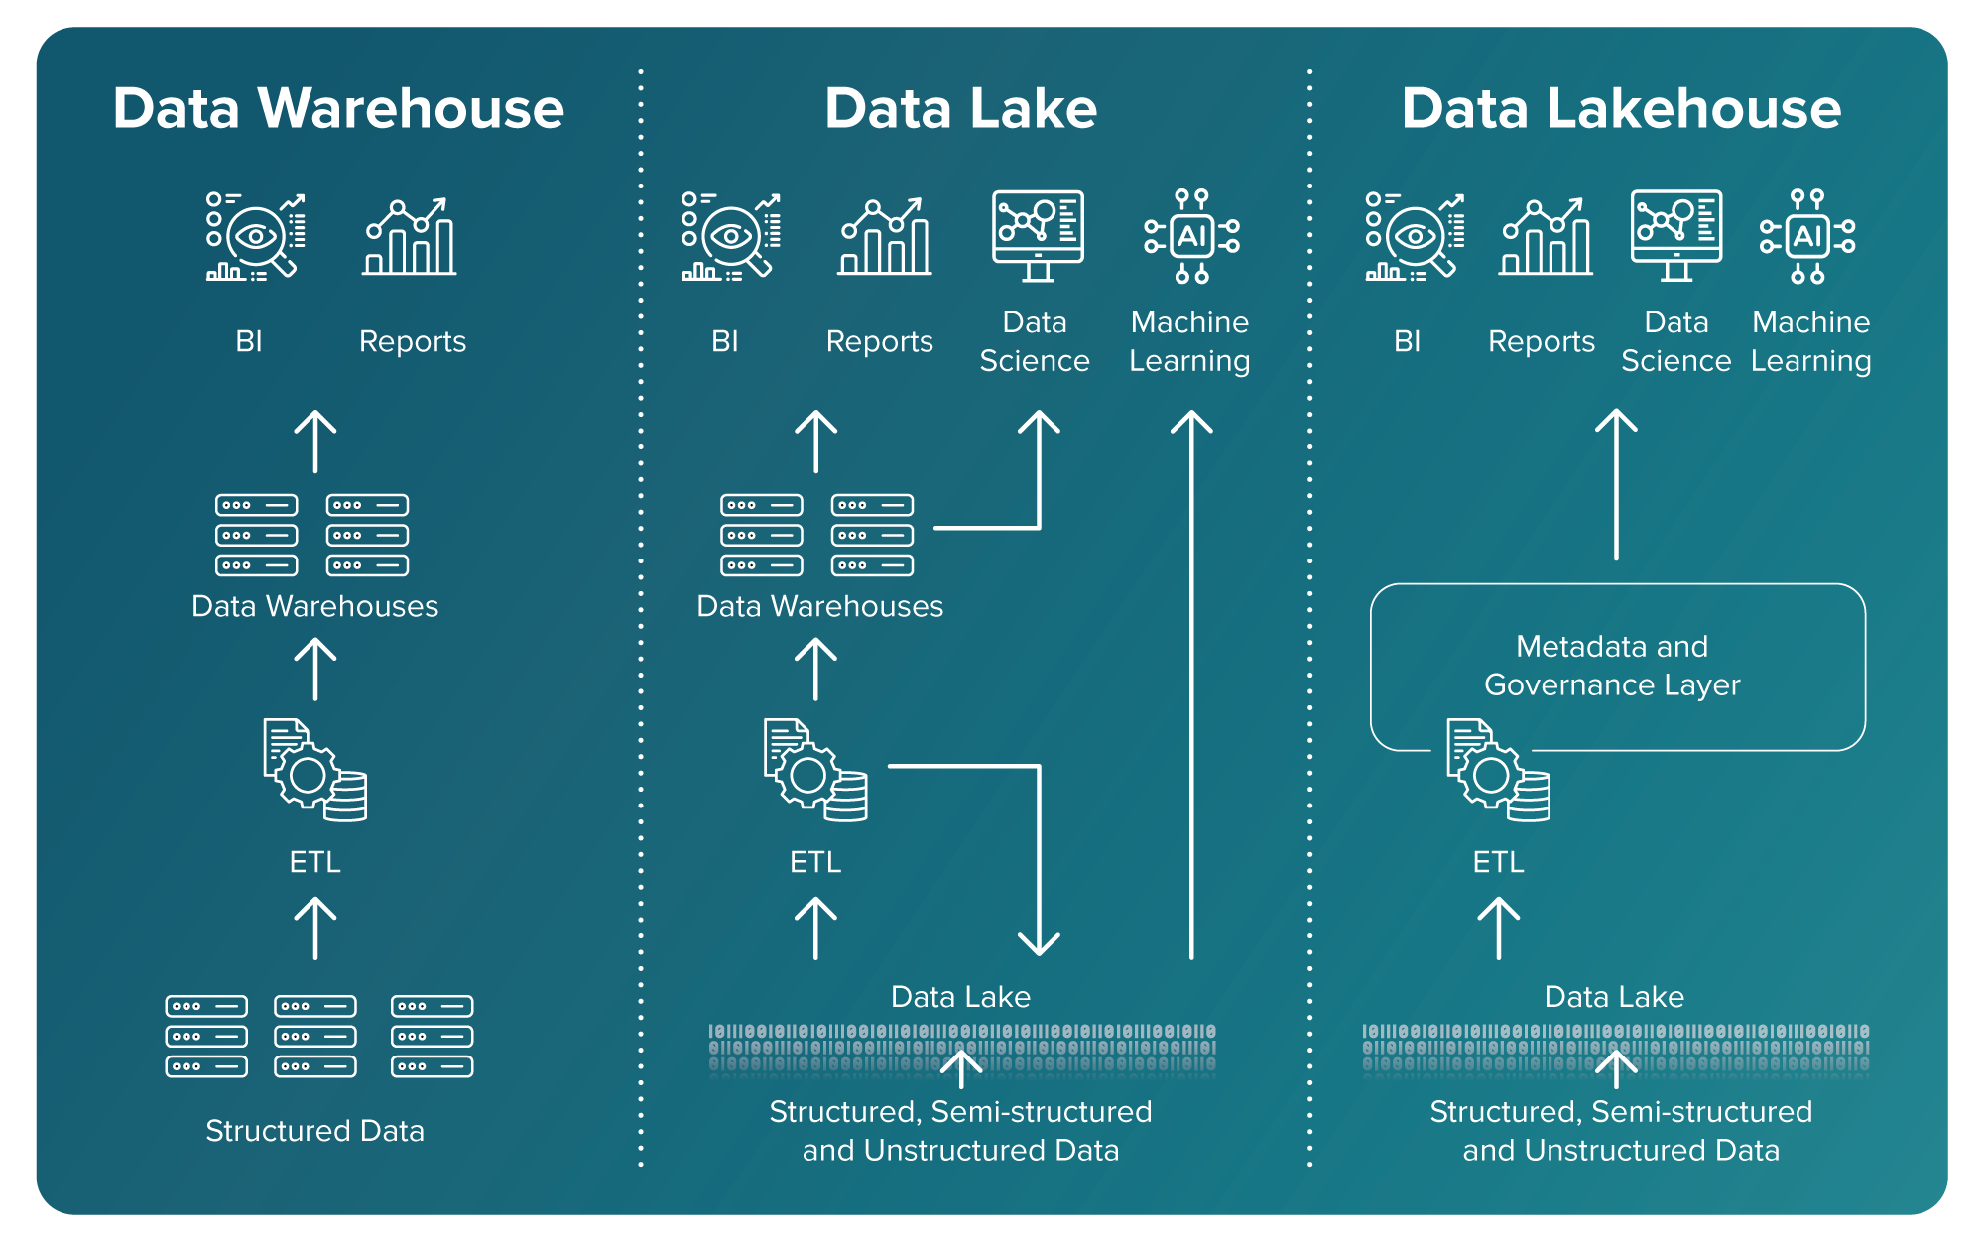
Data lakehouse
Data Lakehouse là một kiến trúc quản lý dữ liệu hiện đại kết hợp tốt ưu điểm của Data Lake (lưu trữ linh hoạt, chi phí rẻ) và Data Warehouse (quản lý cấu trúc tốt, hiệu suất cao). Nó cho phép doanh nghiệp lưu trữ mọi loại dữ liệu và trực tiếp thực hiện phân tích hay học máy (Machine Learning) trên cùng một hệ thống.

Slide 16

Hortonwork data platform
Hortonwork Data Platform (HDP) là một nền tảng dữ liệu lớn (Big Data) mã nguồn mở, được xây dựng dựa trên Apache Hadoop. Nền tảng này cung cấp cho doanh nghiệp bộ công cụ toàn diện để lưu trữ, quản lý, xử lý và phân tích khối lượng dữ liệu khổng lồ từ nhiều nguồn khác nhau.
Hortonwork Data Platform phù hợp nhất cho các bài toán xử lý dữ liệu lớn ở quy mô từ vài Terabyte đến hàng Petabyte, nơi các cơ sở dữ liệu truyền thống không thể đáp ứng được. Các bài toán tiêu biểu bao gồm:
Xây dựng Hồ dữ liệu doanh nghiệp (Enterprise Data Lake)
Phân tích dữ liệu và Báo cáo nâng cao (Advanced Analytics)
Xử lý dữ liệu thời gian thực (Real-time Streaming & IoT)
Học máy và Trí tuệ nhân tạo (Machine Learning & AI)

